Slide 1
中小学生主题班会
香
享
书
校
园
共
阅
读
—— 书香校园宣传主题班会 ——

Slide 2
书
望一望晴空万里时柔绵的云朵和耀眼的太阳。来到我们的校园，有必要凝视这朴实古典、毫不张扬的校园，再闻一闻那股墨香、书香、纸卷香……
香
校
园

Slide 3
目
伍
肆
叁
贰
壹
录
阅读时间
怎样读书？
读书的好处
读书心得体会
书-人生益友

Slide 4
壹
书- 人生益友
望一望晴空万里时柔绵的云朵和耀眼的太阳。来到我们的校园，有必要凝视这朴实古典、毫不张扬的校园，再闻一闻那股墨香、书香、纸卷香……

Slide 5
书-人生益友
https://www.PPT818.com/
书
学校
书犹药也，善读可以医愚。
—— 刘向
教化之本，出于学校。
——宋·苏洵
书是人类进步的阶梯，终生的伴侣，最诚挚的朋友。
——高尔基
学校者，文明进化之泉源也。
——孙中山

Slide 6
书-人生益友
人的一生很短暂，还有许多人情世故等待着你我去处理。读书，既显得重要，又显得时间不够。
但是我们要争取一切时间来翻翻书，这样一个人的内涵就会随之提高。

Slide 7
贰
读书心得体会
望一望晴空万里时柔绵的云朵和耀眼的太阳。来到我们的校园，有必要凝视这朴实古典、毫不张扬的校园，再闻一闻那股墨香、书香、纸卷香……

Slide 8
《读书的快乐》
读书好，好读书，读好书。
读书是一种乐趣，是一种享受，更是一种心灵的沐浴。 书虽然不会动，像是死的，但是里面的知识是活的，它是一个人生活。必不可缺的“调味剂”，也是一个博古通今的学问家。通过书， 我为阿廖沙的童年感到叹息，被鲁滨逊不屈服于命运的精神所感动。《城南旧事》，《围城》……一本本优秀名著使我沉醉，使我沉思。开心时会心一笑，难过时轻轻叹息。书是我形影不离的好友，在书香伴我走过15个春秋之际，我悟出一些道理：开心时读书，快乐增倍；难过时读书，忧伤减半。空闲时读书，寂寞全无。闲情时读书，心灵归宿。 最是书香能至远，腹有诗书气自华。 让书香的味道充满一中校园！

Slide 9
《品味书香》
书的影子究竟是什么时候飘进我的世界里的，我也不大清楚，小时候？顶小顶小的时候？只记着书的芳香的醇厚。依稀记得那时，夕阳的余晖还未退去，奶奶抱着我坐在夕阳的影子里，读诗给我听，她拿着一本页边都发黄了的小书，那诗的调子，直到现在我都还记得：向晚意不适，驱车登古园。夕阳无限好，只是近黄昏。
时间流淌在生命的河流中。书的影子也就在我斑驳的记忆中继续游移。闭起眼睛，总会有那么几片色彩斑谰的书角从记忆的角落中浮起，记不得是从那本书上扯下了。幼年的我被一本一本的童话故事充实的满满的，书上那些栩栩如生的形象成了我最好的玩伴……

Slide 10
《品味书香》
让你我共创书香校园，传承中国的传统文化！
一缕书香，就这样在我的生命里，飘散开来。阅读似乎是我最想做也最喜欢做的事情。我本是不安于平静的人，绝对外向的性格至使我耐不住一点寂寞，但若是给我一本书，我就会静静的坐上一天，因为对于我来说，书中的世界，就是我最热闹的暄嚣。 我喜欢诗词格律，喜欢古人的文言情调，喜欢柳永的深幽和苏轼的豪放。韩如潮，苏如海，柳如泉，欧如澜。那些古诗文无不精妙。荡气回肠，遐想万千，乐作者之喜，哀作者之悲。他们的那种气势，那种深厚的底韵，即使在我这千载之后的人看来也颇为感慨，感慨精神，感慨文彩，感慨中国文化的博大精深。

Slide 11
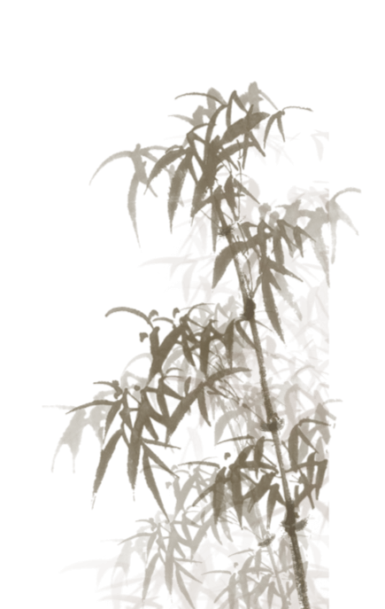
《品味书香》
一缕书香，就如此在我的生命里延续、扩散，踩着书的阶梯，我走过了欢乐，走过了风雨。我感到了成长的责任，学会了坚强，学会了如何为人处事。对书，我有太多太多的感想，太多太多的话语。书籍，是我成长中最最重要的部分。
于是，我试着拿起笔，学着释放自己的情感，高兴或悲哀，快乐或忧伤，试着把从每本书中撷取来的精华，用自己的方式告诉每一个人。当思想的精魂从笔尖蹦出的时候，当优美的文字在白纸奔涌的流淌的时候，我总是意犹未尽的想起某书中的某个段落，某些感触，总是隐约的看到，书本上我成长的足迹...
让你我共创书香校园，
传承中国的传统文化！

Slide 12
读书心得体会
与书为友，以书为鉴。人生路上结伴同行！
《雷锋日记》使我明确人生存的最高意义，便是作一颗为人民服务的螺丝钉，我因此明白奉献的一生最美丽；《老人与海》中那位不屈服于风暴，勇于抗击的老者让我肃然起敬；《茶花女》让我铭记，只要心存真情，人格将永具魅力！
我在书中目睹了黄河的九曲喷薄，见证了长城的雄伟逶拖，领略了金字塔的庄严神秘……我居高临下，历史长河里的点点滴滴尽收眼底，人类社会的没一寸足迹一览无余！
莎士比亚说：“书是全时间的营养品。”社会文明因为知识而进步，书籍为知识的发展输送营养。如果没有书，人类将在刀耕火种的原始社会里止步；如果没有书，人类将永远蒙昧无知；如果没有书，我们将无从谈生活，无从谈价值，无从谈发展！
今天的我们——生活在阳光下的年轻一代，我们更应该努力丰满自己的羽翼。我们知道，站在巨人的肩膀上，我们可以看得更远；以书作垫脚石，我们可以攀得更高。“读不在三更五鼓，功只怕一暴十寒。”

Slide 13
叁
读书的好处
望一望晴空万里时柔绵的云朵和耀眼的太阳。来到我们的校园，有必要凝视这朴实古典、毫不张扬的校园，再闻一闻那股墨香、书香、纸卷香……

Slide 14
读书的好处
读书可以增长知识
培根说：“知识就是力量”。人类要发展，必然离不开知识。 21世纪是知识经济的时代，同学们如果从小不会读书，没有知识，文化底蕴不足，长大以后就很难立足于这个时代。正如高尔基所说：“书籍是人类进步的阶梯”。莎士比亚说：“书籍是全人类的营养品，生活里没有书籍，就好像没有阳光；智慧里没有书籍，就好像鸟儿没有翅膀。”前苏联巴甫连柯说：“书籍使人们成为宇宙的主人”。

Slide 15
读书的好处
读书对改变一个人的精神气质具有重要意义，书籍也可以改变一个人的人生。
过去毛泽东、彭德怀等老一辈无产阶级革命家正因为有了进步书籍的引导才走上革命道路。《钢铁是怎样炼成的》《青年近卫军》等世界名著曾激励了多少有志青年投身于革命与建设事业之中。正如歌德所说：“读一切好的书，就是和许多高尚的人说话。
Notes:
https://www.ypppt.com/

Slide 16
读书的好处
读书其实是一种享受。古人读书讲究环境的清静，在闲情逸致中以求养心益德，有超凡脱俗之感。现代社会丰富多采，充满了烦躁与诱惑，能静下心来读点自己喜欢的书，养养心，益益德，不是很好的精神享受吗？读书也是一种休息，一种解脱，是人类精神上的营养剂。高尔基说：“我扑在书籍上，像饥饿的人扑在面包上一样。”他还说：“读书越多，精神就愈健壮而勇敢。”
读书可以陶冶情操

Slide 17
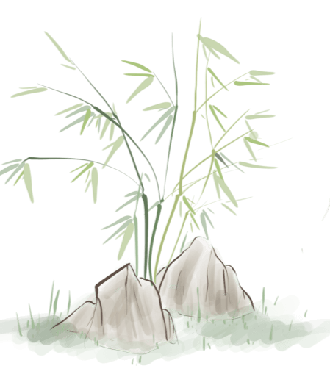
读书的好处
读书可以提高写作水平
唐代诗人杜甫说：“读书破万卷，下笔如有神。”古人也一再强调：“劳于读书，逸于作文。”“熟读唐诗三百首，不会作诗也会吟。”孔子也说：“不学诗，无以言。”杨雄曾说：“能读千赋，自能为之。”语文新课程标准也十分强调多读课外书。读书是吸收，写作是表达，没有“吸收”哪来“表达”呢？苏轼就说过：“厚积而薄发”，这“厚积”就是要大家多读书。所以一个人的语文水平主要是靠平时“多读多练”。正所谓：“书山有路勤为径，学海无涯苦作舟”。

Slide 18
肆
怎样读书？
望一望晴空万里时柔绵的云朵和耀眼的太阳。来到我们的校园，有必要凝视这朴实古典、毫不张扬的校园，再闻一闻那股墨香、书香、纸卷香……

Slide 19
怎样读书
定向式阅读是一种行之有效的阅读方法,学生一旦掌握之后,就会自觉地由课内走向课外,从而开阔视野,增大读写量,养成良好的读书习惯,以促进能力和素质的提高.
策略之一：定向阅读

Slide 20
怎样读书
策略之二：选择阅读
世上有各种各样的书：有的不值一看，有的只值看20分钟、有的可看5年，有的可保存一辈子，有的将永远不朽。

Slide 21
怎样读书
策略之三：时间巧安排
零星时间阅读法。要善于利用课余之时间阅读，积少成多。
整段时间阅读法。寒暑假、节假日对于爱读书的中学生来说，是十分珍贵的。同学们在适当娱乐、温习功课之后，可根据自己的兴趣，大量阅读，多读书，读好书。

Slide 22
怎样读书
读书的时候应该注意什么
养成做读书卡片的习惯。
学会选择适合自己的书籍。
坚持每天安排一段时间看书。
能自己选择较好的环境。如不能在车上、床上等地方看书。
能爱护书籍。如不在书上随意乱图乱画，尽量使用书签，不乱丢书。
做任何事情都要劳逸结合，再好的书也不能拿起不放，要做到看一会就休息休息，注意用眼卫生。

Slide 23
怎样读书
总之，读书应成为同学们生活的一部分，书是知识的海洋，信息的仓库，是经验的总汇，希望大家学习古人“孙康映雪”“江泌照月”的精神，挤时间读书，多读一本书，多活一个人生，多一份智慧，多一份力量。在读中学，在读中乐，与书为友，天长地久，为学校营造一个书香校园。让我们每一个人都热爱读书吧！《走进书里去》：“书是一扇沉重的门，它垂青于每一个敲门者。它敞开的门扉里，是一口淘不完的井，是一座掘不尽的矿。走进书里去，从书里走出来，让知识的浪花滋润你的肺腑，让动人的箴言树起你人生的路标。

Slide 24
伍
阅读时间
望一望晴空万里时柔绵的云朵和耀眼的太阳。来到我们的校园，有必要凝视这朴实古典、毫不张扬的校园，再闻一闻那股墨香、书香、纸卷香……

Slide 25
阅读的集会
你喜欢吗？
来参加阅读的聚会吧
哦，我们可以在书页里
看见蚂蚁找到你
第101个
没有蜘蛛的树洞
我们还可以
光临小王子的星球
猜想一朵玫瑰的心事
你会为昨天的简。爱
流下今天的泪水吗？
还要认识一下
音乐的克利斯朵夫
他的故事
像音乐一样
美丽而忧伤
当然，我们也可以跟随
卡夫卡
想象自己变成了甲虫
或者去南美洲
来一次
百年孤独大魔幻

Slide 26
阅读的集会
也许，我们还可以
更加冒险一点
钻进《时间简史》
把宇宙、光和神秘的黑洞
放在好奇的旅行包
穿越时空
也穿越自己短短的时光
给想象加一点
神秘的能量
而如果，如果我们能
在诗句里停顿一下
哪怕是短短的几个瞬间
那就更好了——
我们会看见
风在树上跳舞
妈妈眼泪是圆的
雨点是慢慢的……

Slide 27
阅读时间
太阳驾着马车来了
阳光带着林中水滴和花香
来到你的房间
你在阅读吗？
月亮从窗边升起时
你在阅读吗？
亮晶晶的云朵
在蓝天的羽翼上散步时
你在阅读吗？
你在阅读吗？

Slide 28
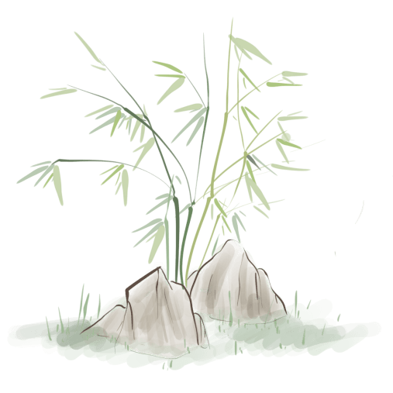
阅读时间
而那些书页
它们早就准备好了
书页就像精灵那样
它们插翅
飞向你
你在哪里？
无论你在哪里
它们都能像
穿越梦和高楼的风
那样找到你
只要你在阅读
书页
就会隔着桌子
板凳
衣橱
街道
楼房
飞机
甚至是雨点
雪花和星星
徐徐降落
覆盖你

Slide 29
阅读时间
让书的芳香充满校园……
你在阅读吗？
阅读是生活的温度
阅读是梦的节奏
阅读是今天和明天的距离
阅读是你的
今天
你在阅读吗？
如果，你没有
请现在携手你我
一起阅读
一起成长

